Slide 1

华北电力大学网上学术交流活动汇报
汇报人：
2024年7月16日

Slide 2
目
录
1
个人基本信息
Basic Personal Information
2
科研竞赛经历
Research And Competition Experience
4

Slide 3
01
个人基本信息
个人情况简介
李xxx
本科院校/专业：xx大学/电气工程及其自动化
英语水平：CET-6（506）
联系方式：xx
个人荣誉：国家奖学金、国家励志奖学金、校一等奖学金、校优秀学生（2次）等
竞赛获奖：国家级奖项5项，省级奖项7项，校级奖项15项
专业技能：
掌握Keil uVision5、Matlab、Simulink、AltiumDesigner等软件，熟练掌握C语言编程，焊接技术
专业学习
课程名称/分数 |  |  |  | GPA | 绩点排名
电力系统分析稳态（97） | 电机学（96） | 电力系统继电保护（90） | 自动控制原理（92） | 3.90 | 2/171
电路原理（96） | 模拟电子技术（95） | 数字电子技术（90） | 大学物理（99）

Slide 4
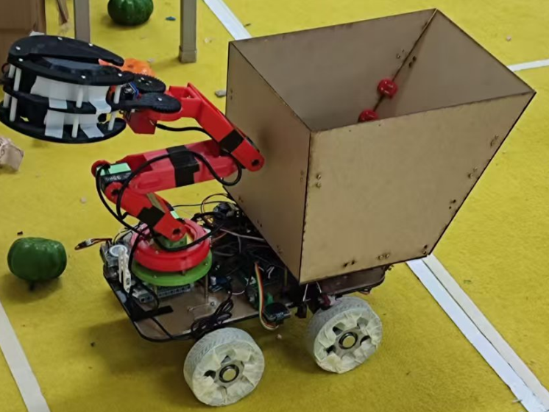
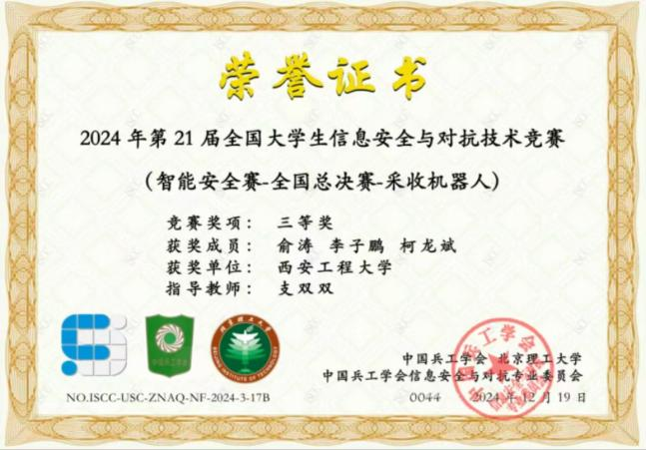
02
科研竞赛经历
科研竞赛项目
研究课题一
基于多传感器融合的果实采摘智能车
研究背景
智能果实采摘车主要是农业劳动力短缺、人工成本上升，传统采摘效率低且质量不稳定。随着农业现代化需求提升，机器视觉、人工智能等技术进步提供了支撑，加之各国政策对农业机械化的支持，推动了这一装备的研发，以助力农业提质增效和产业升级。
主要负责任务
成果展示
系统架构搭建
路径规划部署及运动控制
转向精度优化
机械臂逆解控制
第21届全国大学生信息安全与对抗技术竞赛（教育部白名单A类赛事） 国家级三等奖

Slide 5
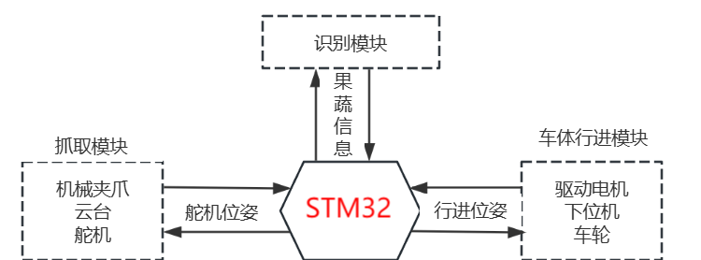
02
科研竞赛经历
科研竞赛项目
果实采摘车具体功能实现
系统架构搭建：本项目以STM32F103为主控，开发果实采摘智能车系统。通过串口接收JY61P陀螺仪的姿态角数据，结合编码电机反馈信号，构建闭环控制系统，实现车体平稳直行、精准转向与速度稳定控制。集成OPENMV视觉识别模块，经图像算法识别定位果实位置，提取坐标参数。STM32接收位置数据后规划路径，驱动机械臂舵机完成精准对位与抓取，形成“姿态感知-运动闭环-视觉定位-机械臂执行”一体化自动作业系统。

Slide 6
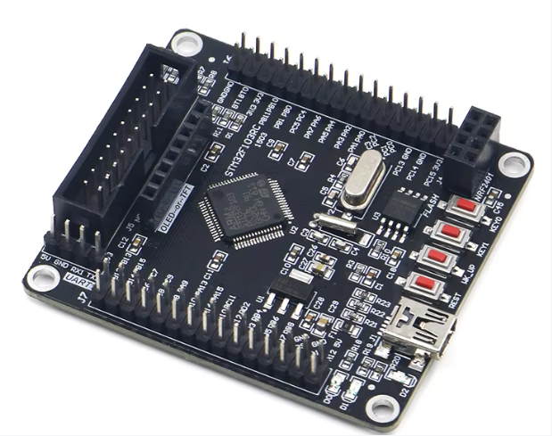
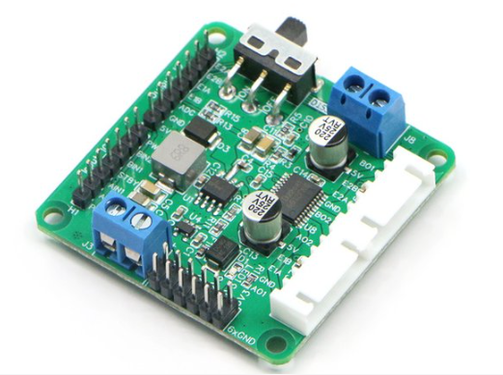
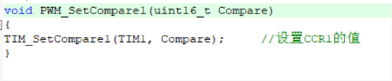
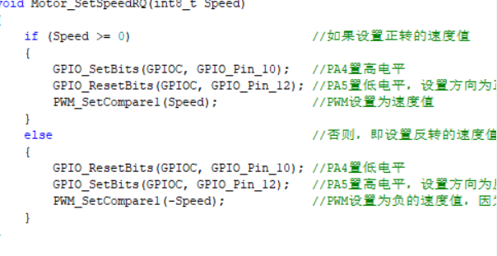
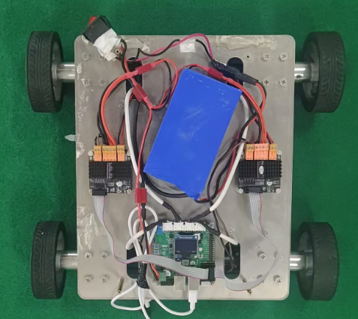
02
科研竞赛经历
科研竞赛项目
果实采摘车具体功能实现
系统架构搭建：主控STM32、电机驱动板、直流减速电机、橡胶轮组成。STM32通过电机驱动板，传输PWM信号驱动直流减速电机，带动橡胶轮转动，使机器人实现运动。
核心器件与底盘构造
底盘驱动部分程序

Slide 7
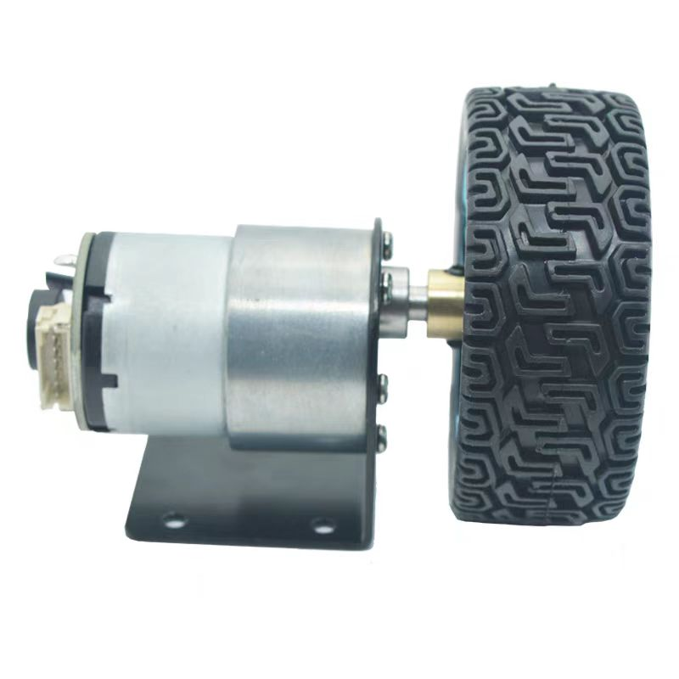
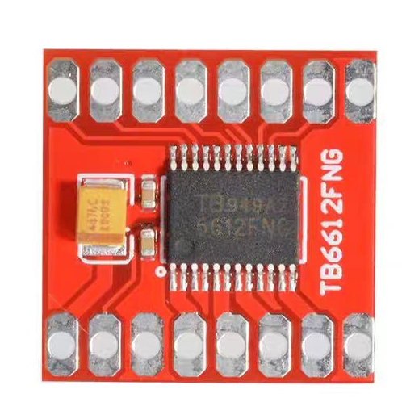
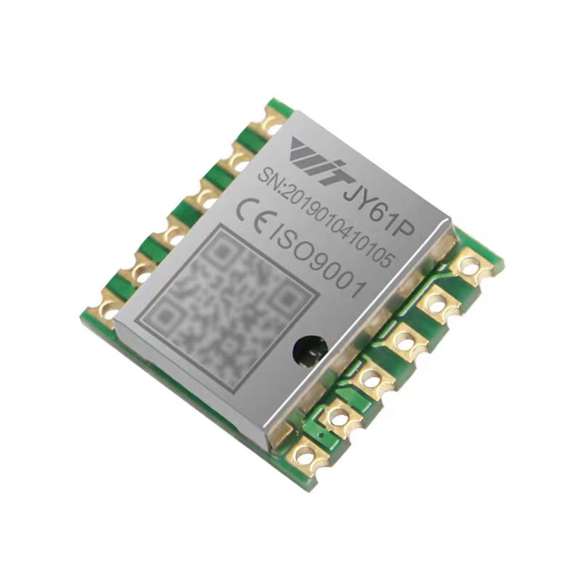
02
科研竞赛经历
科研竞赛项目
果实采摘车具体功能实现
路径规划部署及运动控制：设计融合JY61P陀螺仪航向角与编码器里程计数据的路径跟踪策略，利用当前角度与目标角度的偏差通过角度环PID（内环）与速度环PID(外环)相结合调整电机转速差，从而实现车体以目标角度直线行驶，使车辆在8m轨迹中横向偏移误差小于1cm，满足智能车高精度作业要求。
输入当前速度
基础速度+差速值
输出不同占空比
PID
当前航角30度
JY61P陀螺仪
车轮差速值
输入当前速度
PID
目标航角0度
输出不同占空比
PID
基础速度-差速值

Slide 8
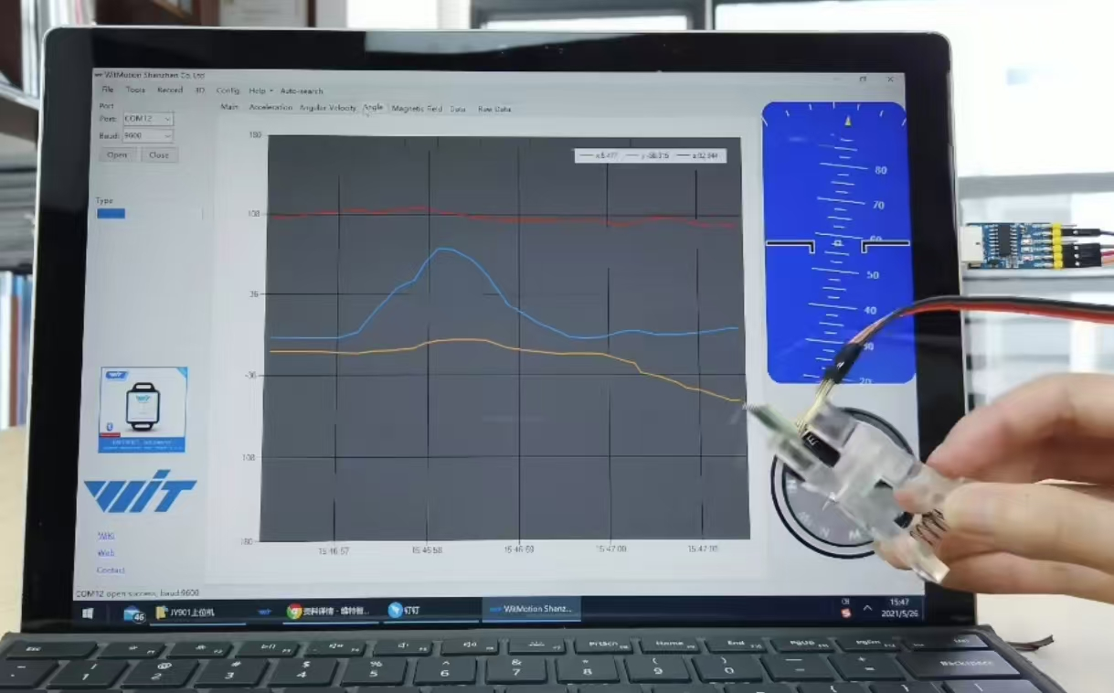
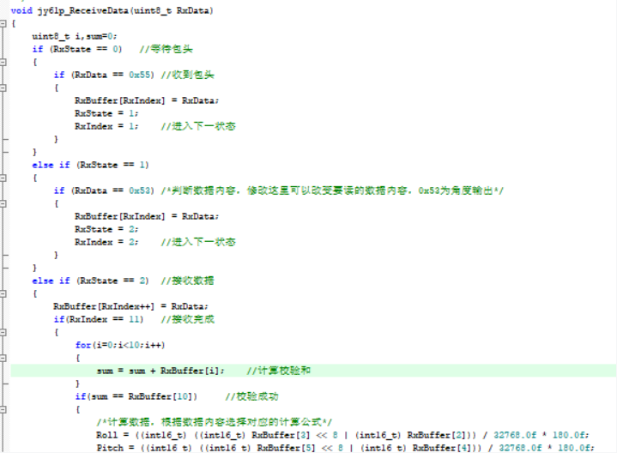
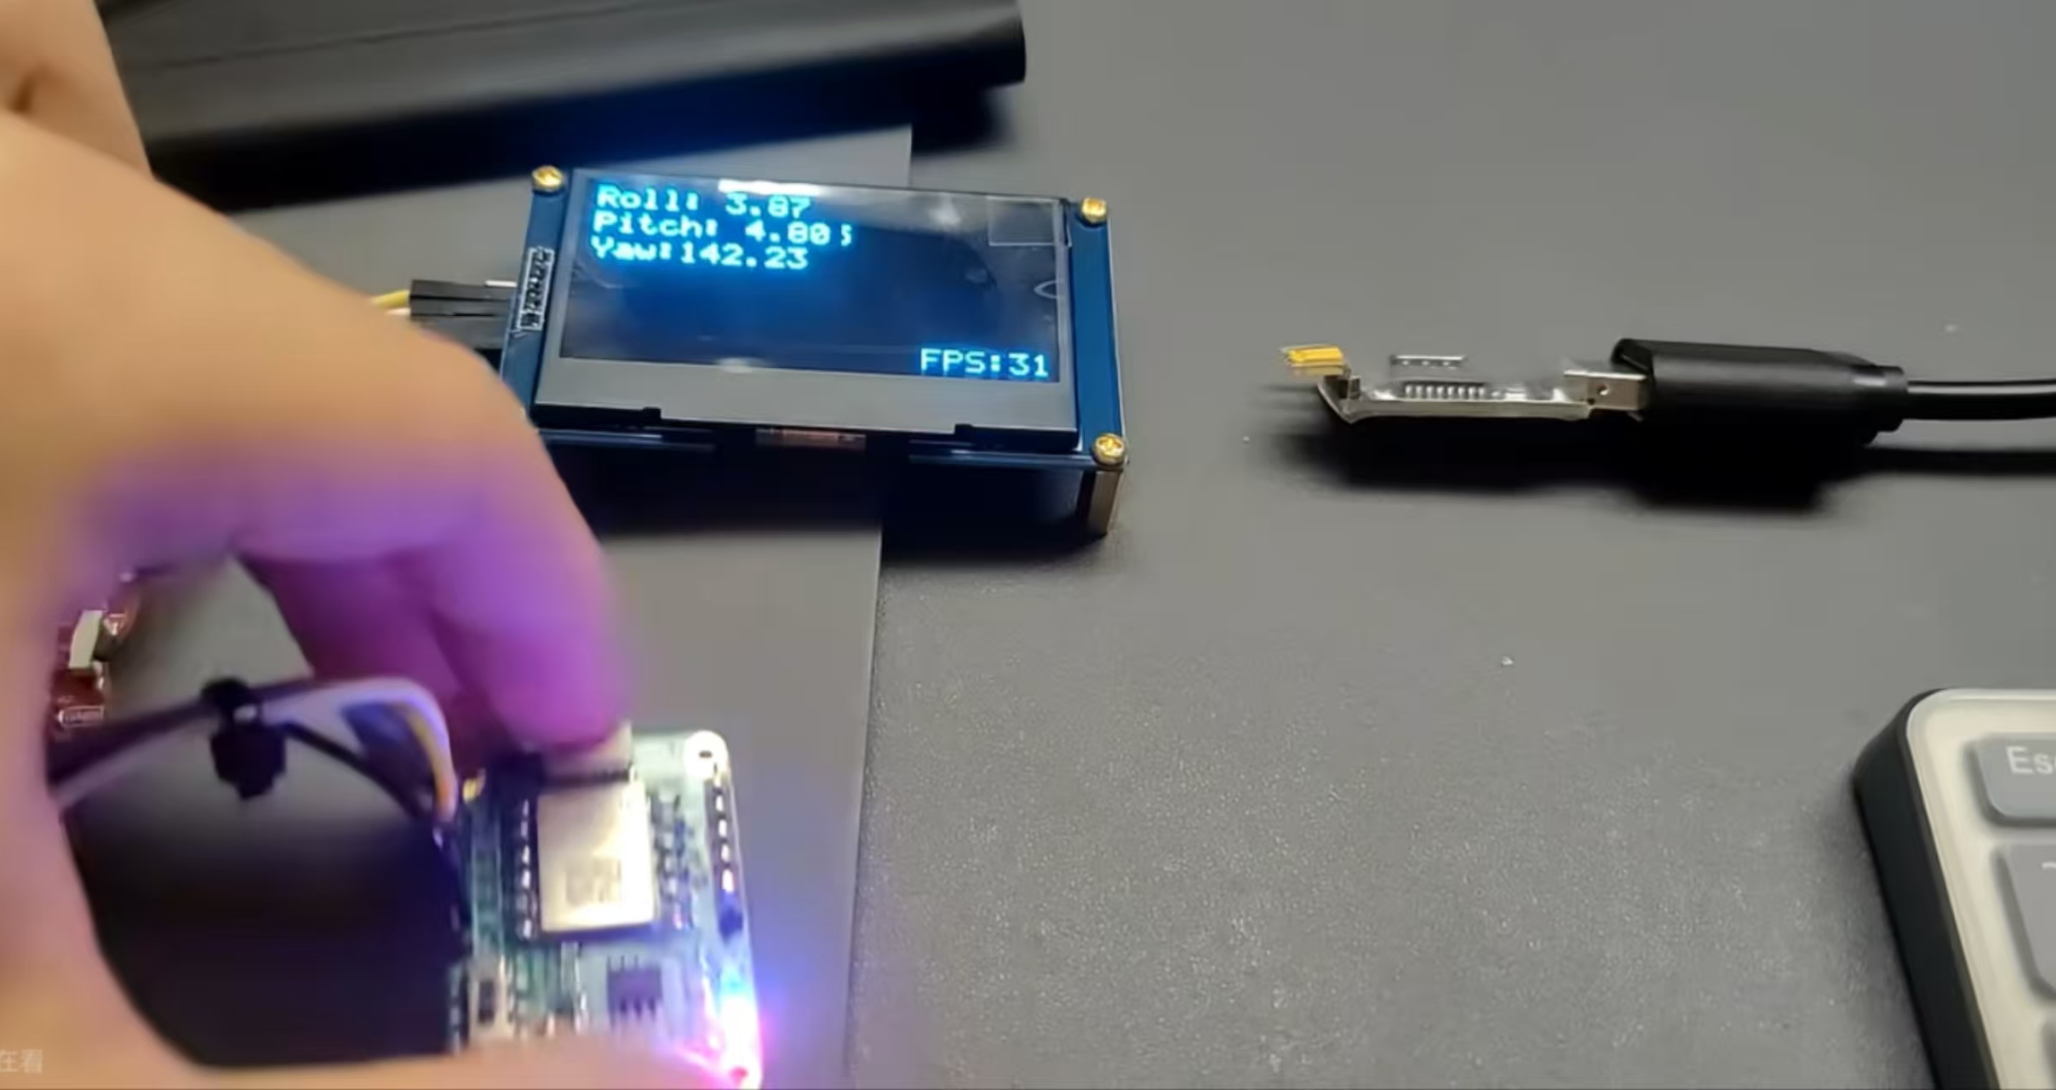
02
科研竞赛经历
科研竞赛项目
果实采摘车具体功能实现
路径规划部署及运动控制：
校准陀螺仪角度
JY61P获取角度程序

Slide 9
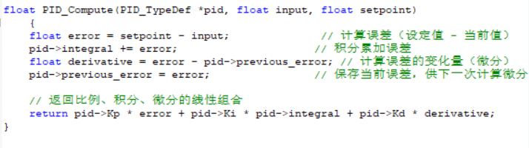
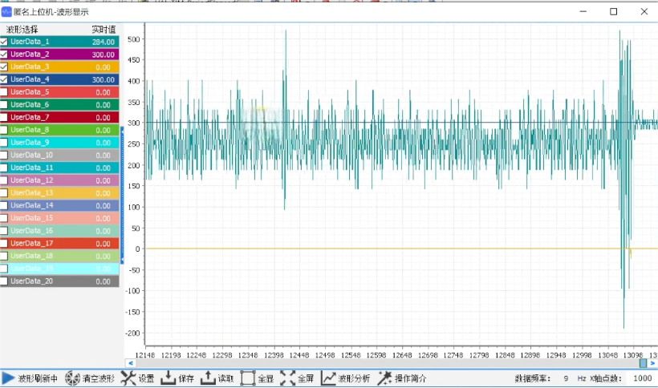
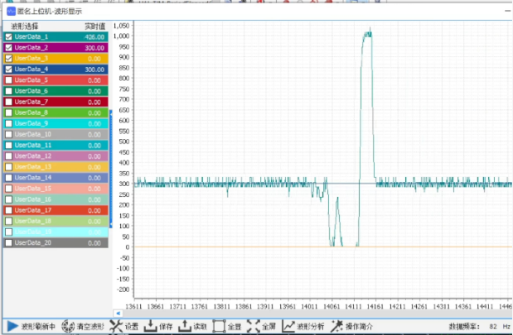
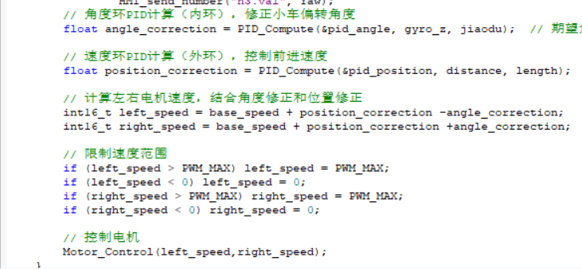
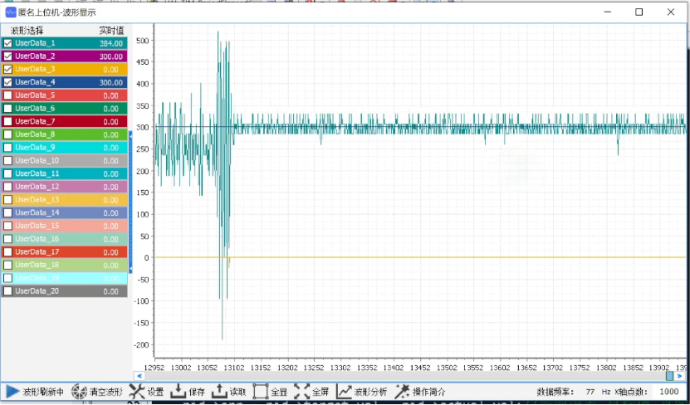
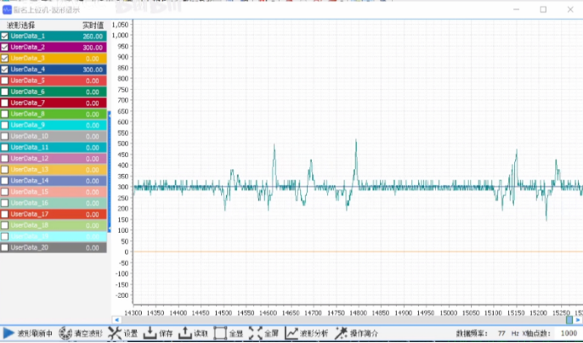
02
科研竞赛经历
科研竞赛项目
果实采摘车具体功能实现
路径规划部署及运动控制：
角度环PID（内环）与速度环PID(外环)程序
利用上位机，调节PID参数，波形显示

Slide 10
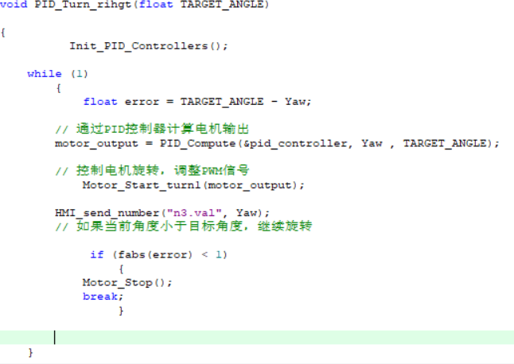
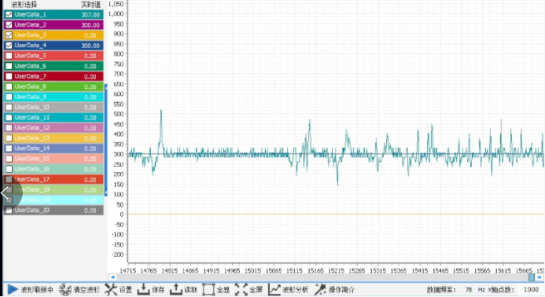
02
科研竞赛经历
科研竞赛项目
果实采摘车具体功能实现
转向精度优化：通过引入转向环PID闭环控制算法，对编码电机的输出扭矩进行实时、精准的动态调节，凭借比例、积分、微分三环节的协同作用实时修正控制偏差，最终实现转向角度的高精度控制，确保实际转向角度与目标角度的偏差稳定控制在≤1.5°的范围内，有效提升转向系统的控制精度与稳定性。
转向PID程序
调节PID参数，波形显示

Slide 11
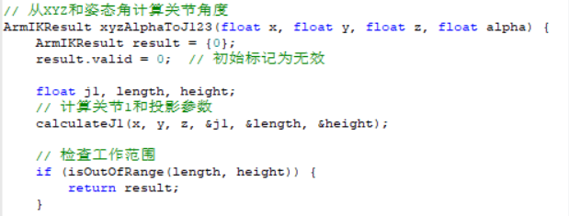
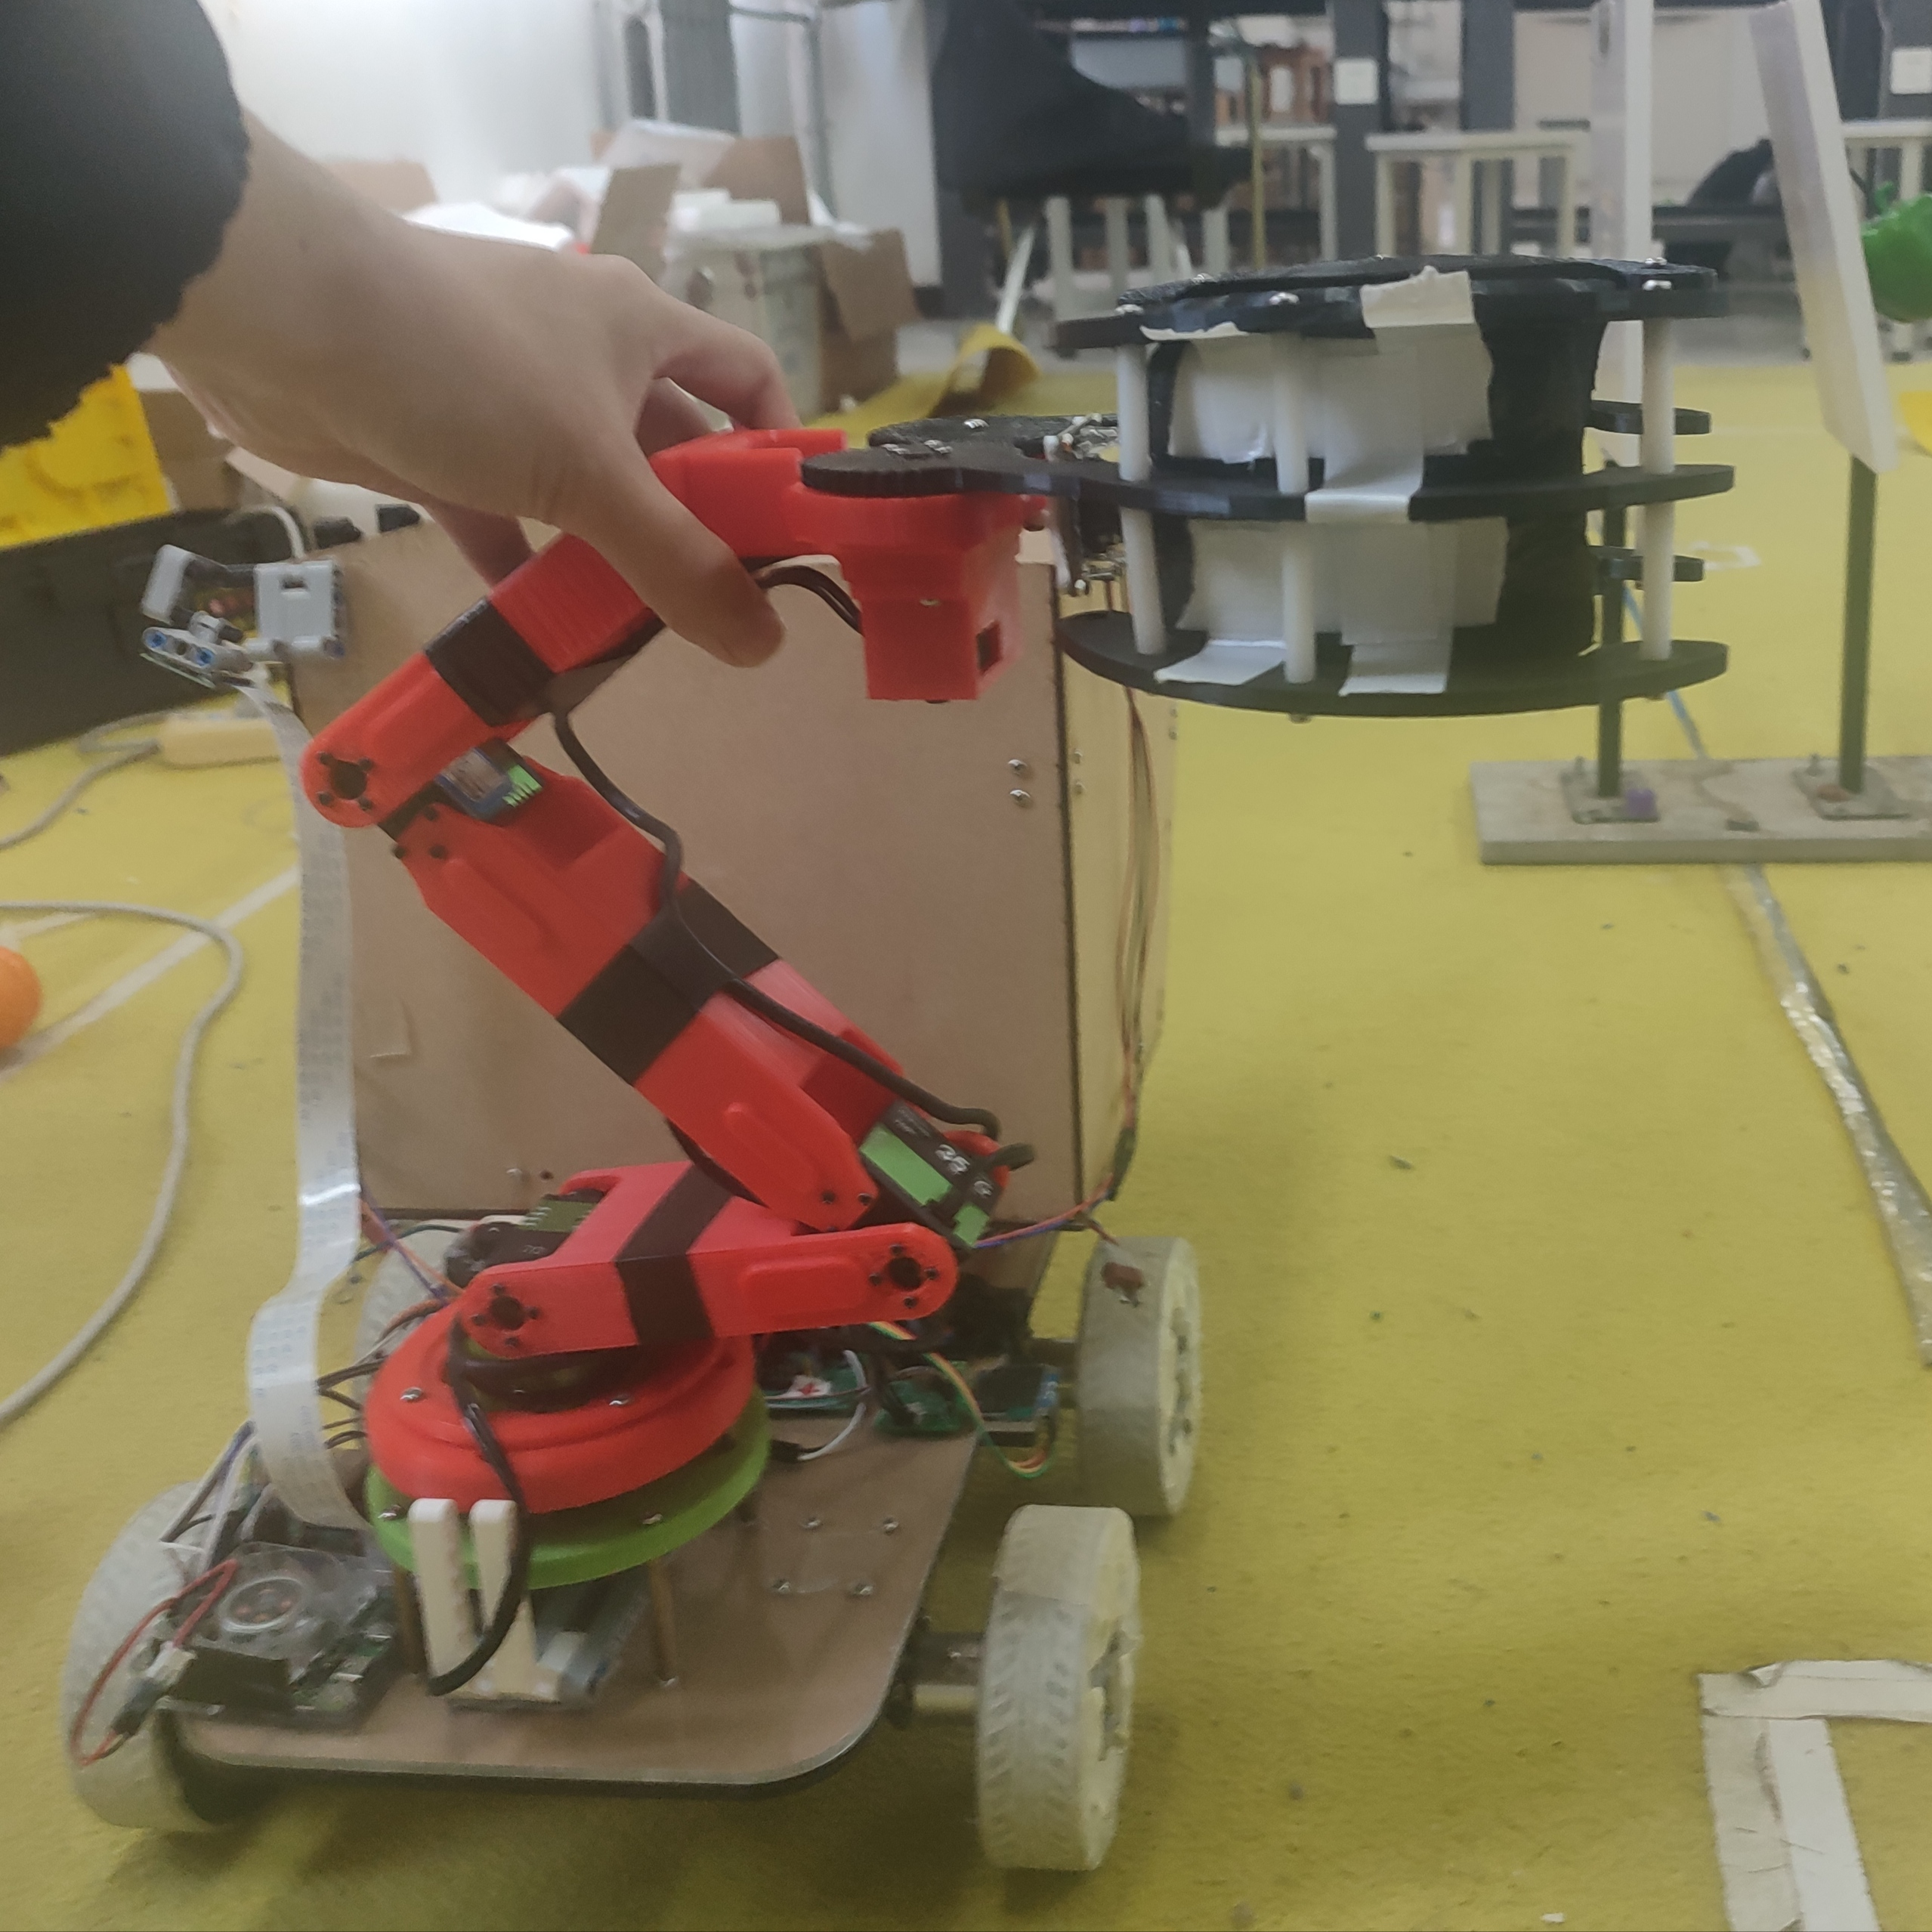
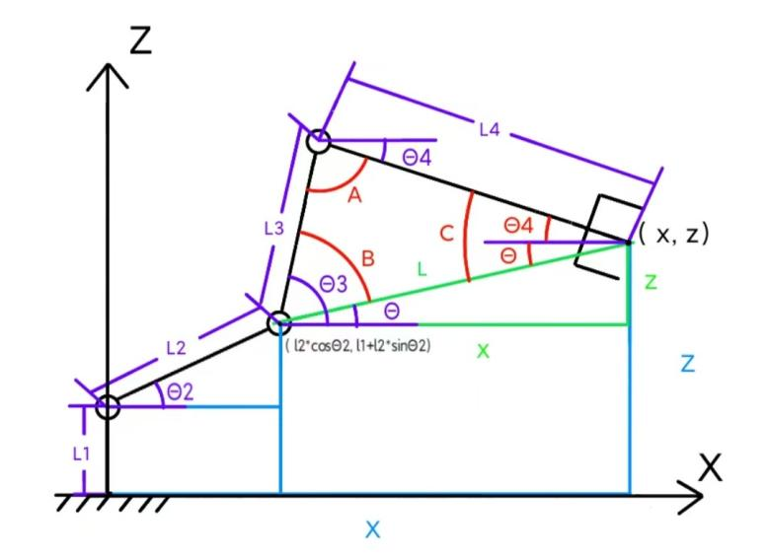
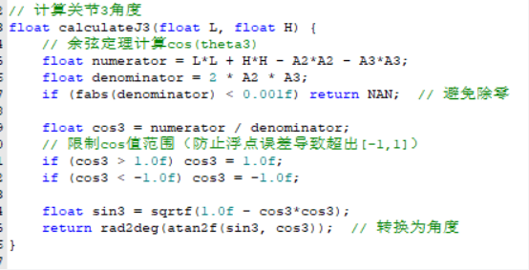
02
科研竞赛经历
科研竞赛项目
果实采摘车具体功能实现
机械臂逆解控制：通过OPENMV摄像头获取果实具体位置和坐标，反推出需要各关节（串口舵机）转动到什么角度才能达到该目标。我基于机械臂的连杆长度、关节位置关系，通过三角函数、几何投影分解空间问题，逐步推导关节角度。
逆解求舵机角度示意图
逆解求舵机角度部分程序

Slide 12
THANKS
恳请各位老师批评指导
汇报人：
2024年7月16日

